Slide 1
Medidas de dispersão ou variação
Amplitude: Diferença entre as entradas máximas e mínimas.
Valores | 41 | 38 | 39 | 45 | 47 | 41 | 44 | 41 | 37 | 42
Amplitude = 47 – 37 = 10

Slide 2
Desvio Populacional
Valores | Desvio (x - µ)
41 | -0,5
38 | -3,5
39 | -2,5
45 | 3,5
47 | 5,5
41 | -0,5
44 | 2,5
41 | -0,5
37 | -4,5
42 | 0,5
Σ x = 415 | Σ (x-µ) = 0
Diferença entre o valor e a média do conjunto de dados populacional.

Slide 3
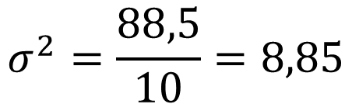
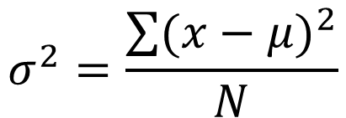


Variância Populacional
Valores | Desvio (x - µ) | (x - µ)²
41 | -0,5 | 0,25
38 | -3,5 | 12,25
39 | -2,5 | 6,25
45 | 3,5 | 12,25
47 | 5,5 | 30,25
41 | -0,5 | 0,25
44 | 2,5 | 6,25
41 | -0,5 | 0,25
37 | -4,5 | 20,25
42 | 0,5 | 0,25
Σ x = 415 | Σ (x-µ) = 0 | Σ = 88,5
$$σ^{2}=\frac{\sum{(x−μ)^{2}}}{N}$$
$$σ^{2}=\frac{88,5}{10}=8,85$$
Desvio padrão Populacional
$$σ=\sqrt{σ^{2}}$$
$$σ=\sqrt{8,85}=2,97$$

Slide 4
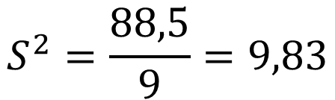
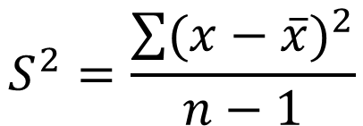


Variância Amostral
Valores | Desvio (x - µ) | (x - µ)²
41 | -0,5 | 0,25
38 | -3,5 | 12,25
39 | -2,5 | 6,25
45 | 3,5 | 12,25
47 | 5,5 | 30,25
41 | -0,5 | 0,25
44 | 2,5 | 6,25
41 | -0,5 | 0,25
37 | -4,5 | 20,25
42 | 0,5 | 0,25
Σ x = 415 | Σ (x-µ) = 0 | Σ = 88,5
$$S^{2}=\frac{\sum{(x−\overline{x})^{2}}}{n−1}$$
$$S^{2}=\frac{88,5}{9}=9,83$$
Desvio padrão Amostral
$$S=\sqrt{S^{2}}$$
$$σ=\sqrt{9,83}=3,14$$
Graus de liberdade (n-1) para correção com relação a variância populacional.

Slide 5
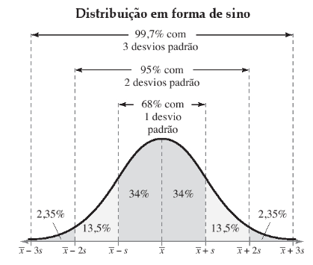
Regra Empírica – para distribuições simétricas

Slide 6
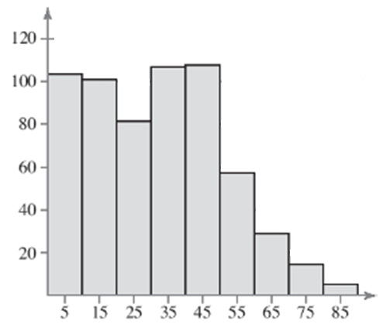
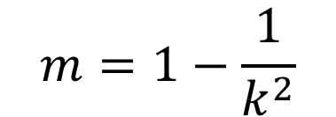
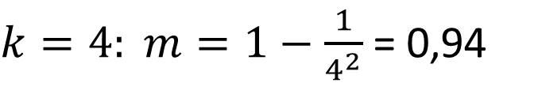
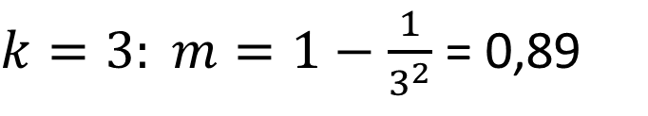
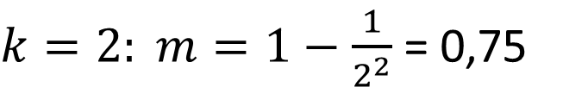
Teorema de Chebychev
Aplicado em qualquer distribuição
$$m=1−\frac{1}{k^{2}}$$
m = percentual dos dados.
K = número de desvios padrões (> 1).
$k=2: m=1−\frac{1}{2^{2}}$= 0,75
$k=3: m=1−\frac{1}{3^{2}}$= 0,89
$k=4: m=1−\frac{1}{4^{2}}$= 0,94

Slide 7
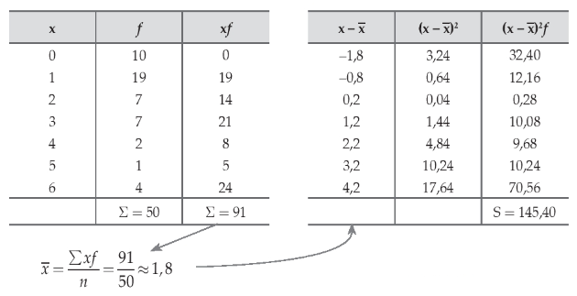
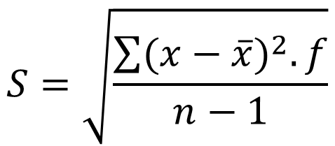

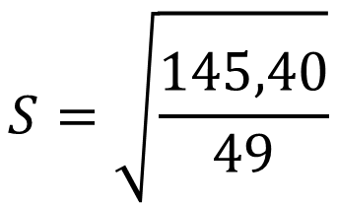
Desvio padrão para dados agrupados
$$S=\sqrt{\frac{\sum{(x−\overline{x})^{2}.f}}{n−1}}$$
$$S=\sqrt{\frac{145,40}{49}}$$
$$S=1,72$$

Slide 8
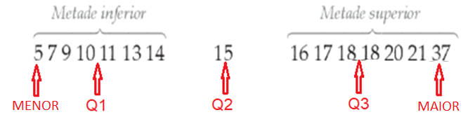
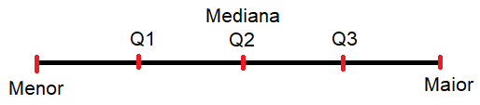
Medidas de posição
Fractis: Divisão do conjunto de dados em partes iguais (Quartis, percentis, Mediana…).
Quartis: Divide o conjunto de dados em 4 partes iguais.
Amplitude Interquartil (IQR): IQR = Q₃ – Q₁

Slide 9
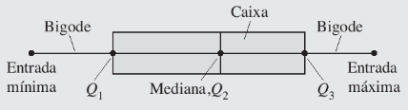
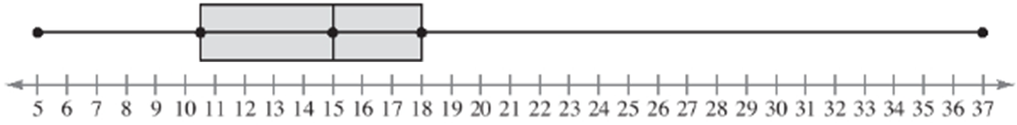
Gráfico BoxPlot ou Caixa e Bigodes

